Slide 1
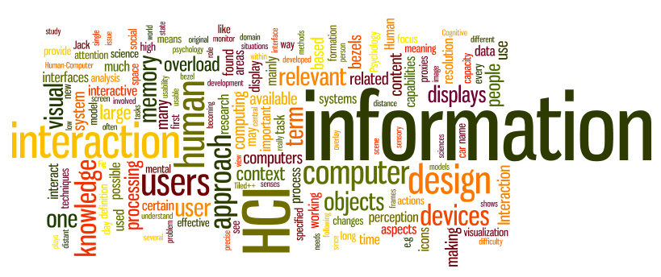
机器学习
—— Lab1 回归实验——

Slide 2
Lab1
自选任务完成回归实验
实验包含步骤：Data prepare - Data Preprocess -Model construct - Train & Test -Plot result - Optimize & Review
实验报告要求详见实验报告说明文件
实验所使用的数据集不做规定，请同学们自行选择实验所用数据集
Extra Credit:
  手写实现回归算法模型
  讨论：如学习率及正则化参数等等
  探究输入变量参数之间的关联性，数据升维、数据降维等
  其他有意义的…
Notes:
多领域交叉学科

Slide 3
Submit
以组为单位完成：3人一组
End Time: 2025/10/12 23:00
提交到canvas
三次作业每组必须汇报一次，按报名顺序采用，不够随机抽取
Notes:
多领域交叉学科

